Slide 1
LEVEL DESIGN
COURS 08 : Donner vie à votre environnement

Slide 2
À VOTRE AVIS, QUE FAUT-IL POUR DONNER VIE À UN ENVIRONNEMENT DE JEU?

Slide 3
Idéalement, pour donner vie à votre environnement il vous faut…

Slide 4
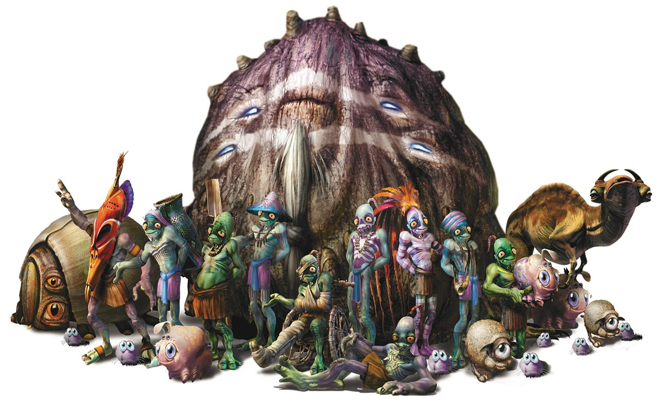
LES HABITANTS

Slide 5
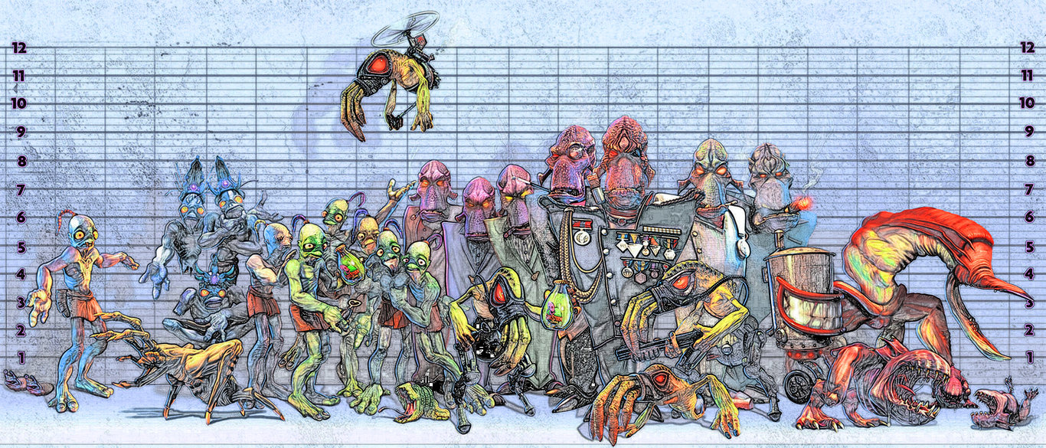
Les habitants
Représentent toutes entités « intelligentes » qui peuplent le jeu/niveau.
Avatar du joueur
NPCs
Figurants (interactifs ou non)
Ennemis
Boss

Slide 6
La Faune
Animaux
Mais aussi
Dinosaures
Créatures mythologique, mythique, imaginaire…
En fait…
Tout ce qui vit sur et en dessous du sol
Tout ce qui nage
Tout ce qui vole
Tout ce qui n’est pas « « intelligent » »

Slide 7
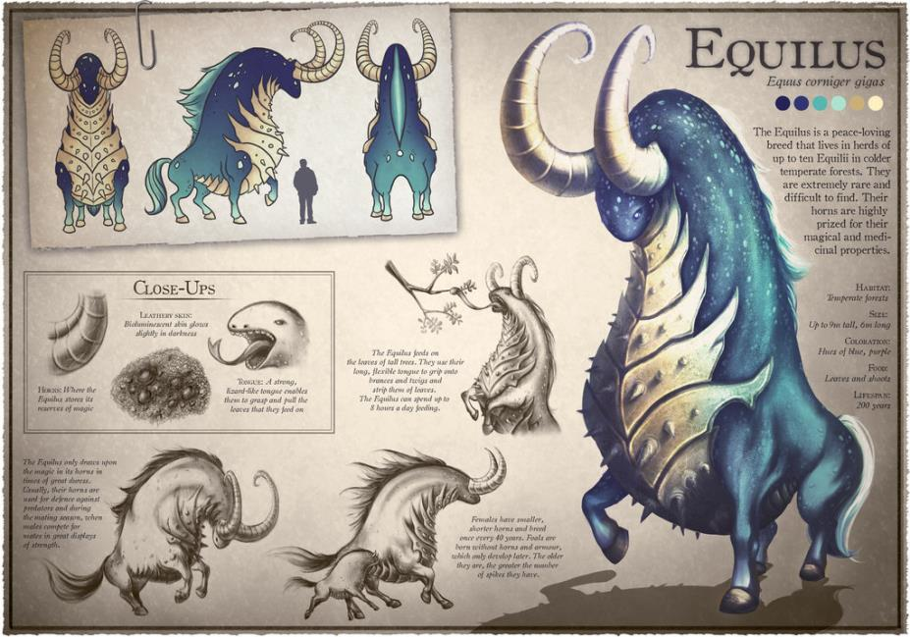

Slide 8
La Flore environnante :
Végétation
Arbres
Arbustes
Plantes
Etc
Encore une fois…
Tout ce qui pousse sur et en dessous du sol
Tout ce qui pousse en dessous de l’eau
Tout ce qui n’est pas « « conscient » »

Slide 9
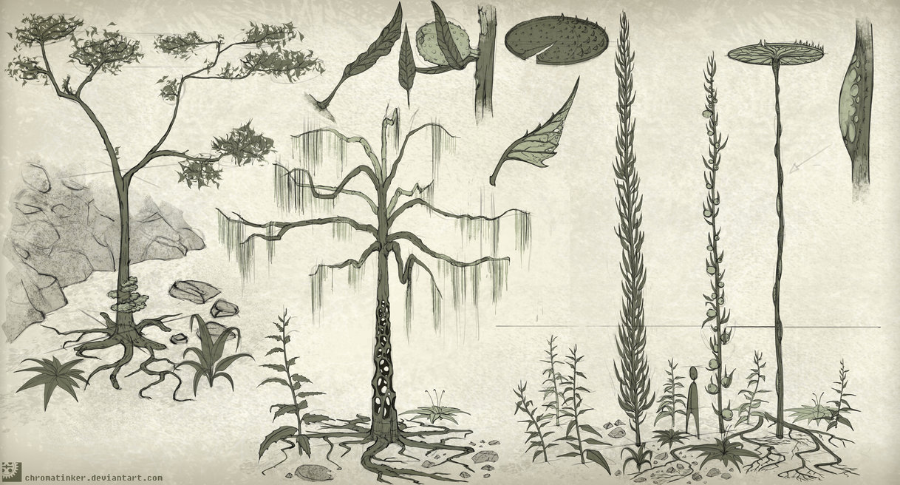

Slide 10
Ses Substituts :
Sont les éléments de décor et d’environnement que vous créez lorsque vous exploitez un environnement « imaginaire » et qui ne sont pas communs aux « références connues » du joueur.
Il faut parfois expliquer, narrativement ou visuellement ce qu’ils sont.
Ex.: Tout ce qui vient de l’univers des Aliens…

Slide 11
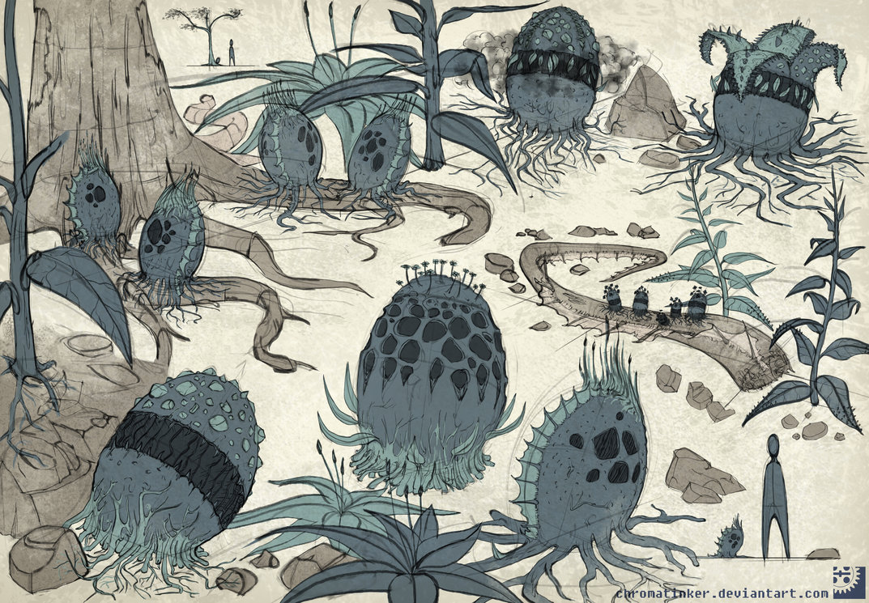

Slide 12
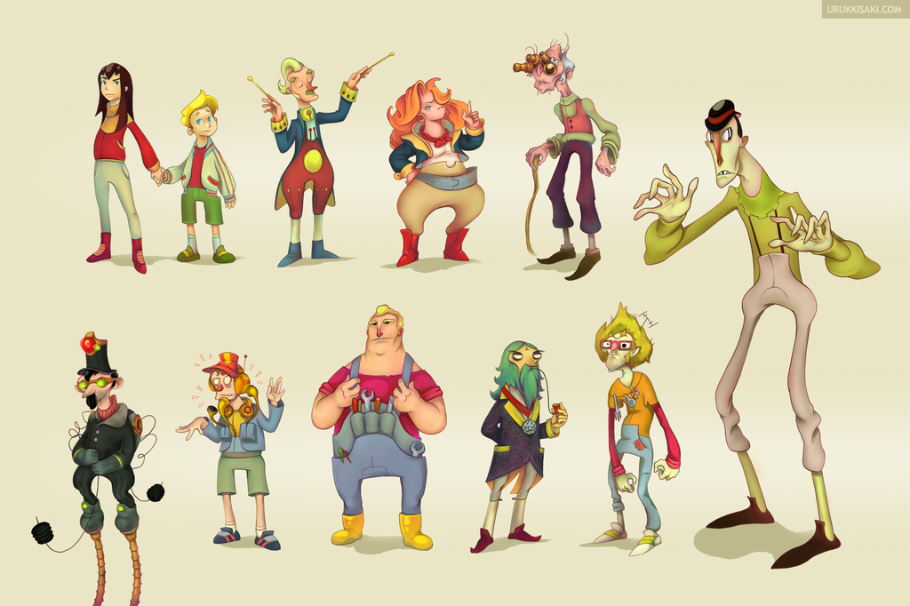
La création de personnages

Slide 13
Principes de base
Avant tout voici quelques questions de base que vous devriez vous poser afin de définir votre personnage :
FIRST:
Qui est-il dans le jeu/niveau au niveau technique?
Avatar du joueur? NPC? ennemi? Boss?)
Intelligence artificielle de quel niveau?
Quel sont ces limites techniques?
Qu’est-ce qu’il peut faire? (gameplay)
etc

Slide 14
Donc… voici le questionnement de base:
De quoi a-t-il l’air?
Qui est-il dans le jeu/niveau au niveau narratif?
Âge, sexe, race*
D’où vient-il? (historique (background) du personnage)
Quel sont ses actions et habiletés (skills)
Quelles sont ses forces et ses faiblesses?
Quelles sont ses motivations? Ses buts?
Et toutes autres informations qu’il serait bon de définir.

Slide 15
* Quelle est sa race?
Que sont-ils? (Description physique)
Qui sont-ils? (Description psychologique)
D’où viennent-ils? (Quelle est leur terre natale?)
Quelle est leur organisation sociale? (Matriarcale? Féodale? Théocratique? Démocratique? Fasciste? etc…)
Qui les dirigent? (Visez le système hiérarchique)
Quel est leur dessein? (DOMINER LE MONDE!! MOUHAHAH!)
Quel est sont niveau d’évolution? (Sont-ils à l’état de l’homme des cavernes ou voyagent-il déjà dans l’espace?)
Etc…
…et toutes autres questions que vous pourriez vous poser :P

Slide 16
Principes de base
La FORME suit la FONCTION
Définir la personnalité du personnage
Quels sont ses 3 traits principaux?
Ces traits devraient se répercuter sur l’apparence physique du personnage.

Slide 17
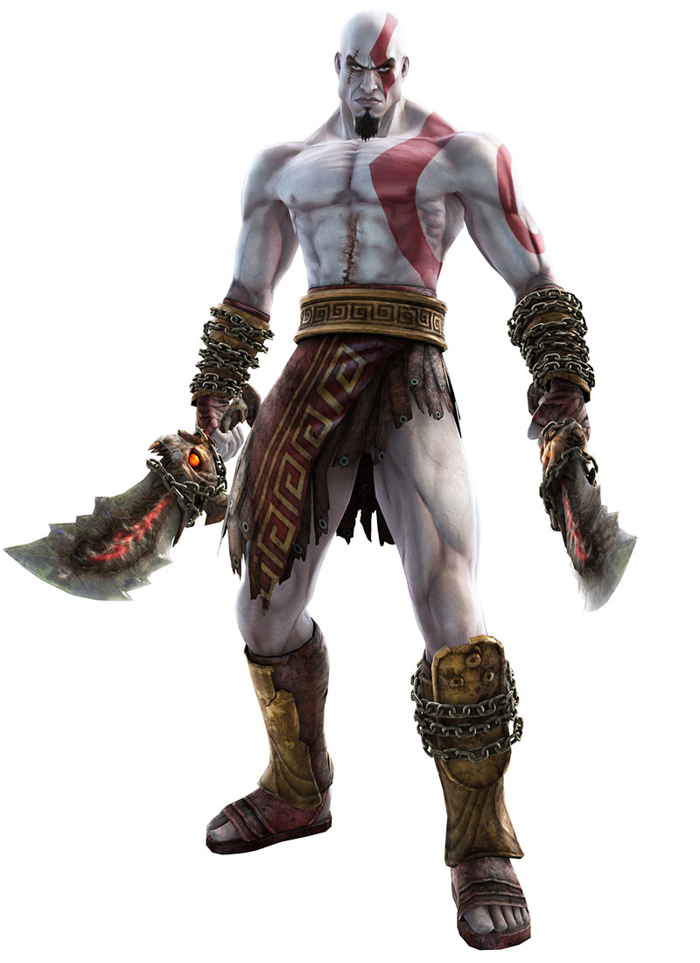


3 traits de personnalités dominants
MARIO SONIC KRATOS
COURAGEUX
BONDISSANT
JOYEUX
RAPIDE
COOL
NERFÉ
BRUTAL
VICIEUX
ÉGOÏSTE

Slide 18
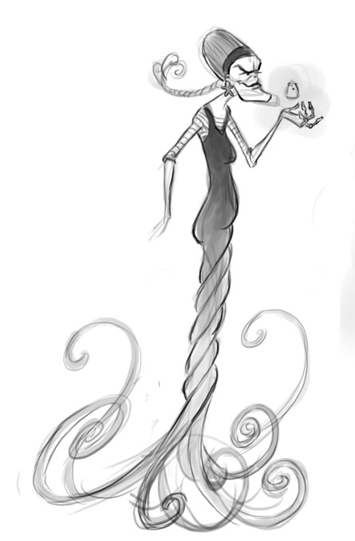
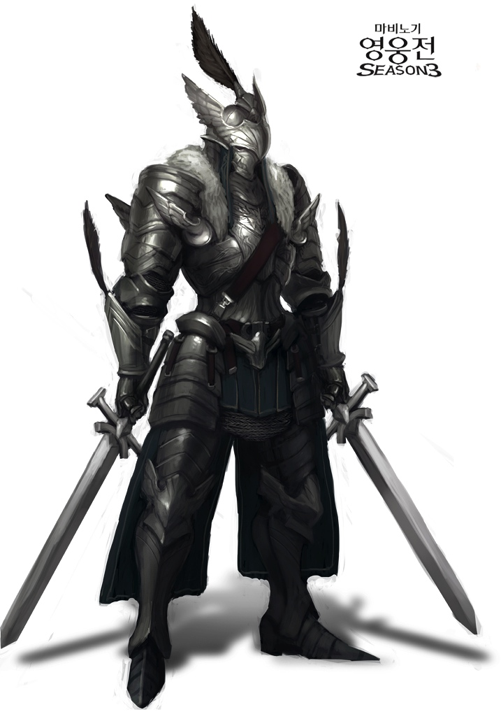
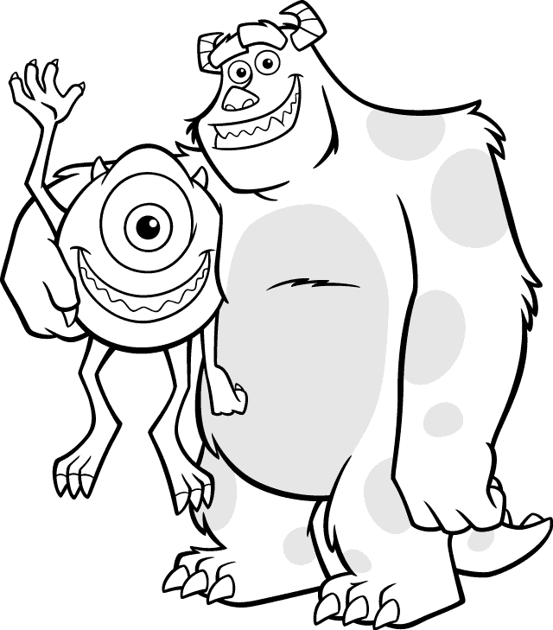
Effet de l’utilisation des formes dans la création de personnage

Slide 19
Principes de base: Les Formes
Les formes
Cercles
Personnages amicaux
Carrés
Personnages forts ou stupide
Triangles
Corps: créé une impression de puissance
Tête : créé une impression sinistre

Slide 20
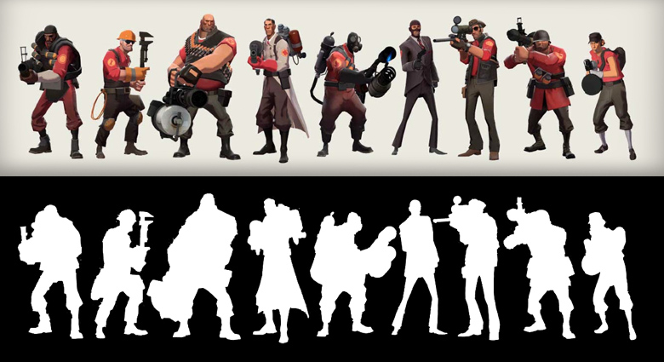
La silhouette
Un bon vieux truc utilisé par les « concept artists » lors de la création de personnage est la Silhouette.
REGARDEZ CES SILHOUETTES DE PERSONNAGES DE TF2… ÊTES-VOUS CAPABLE DE LES RECONNAÎTRE?

Slide 21
La silhouette: Pourquoi?
Elle exprime la personnalité du personnage en un coup d’œil,
Aide à distinguer un personnage d’un autre,
Identifie les « amis », des « ennemis »,
Aide a détacher le personnage de l’environnement et des éléments de décor.

Slide 22
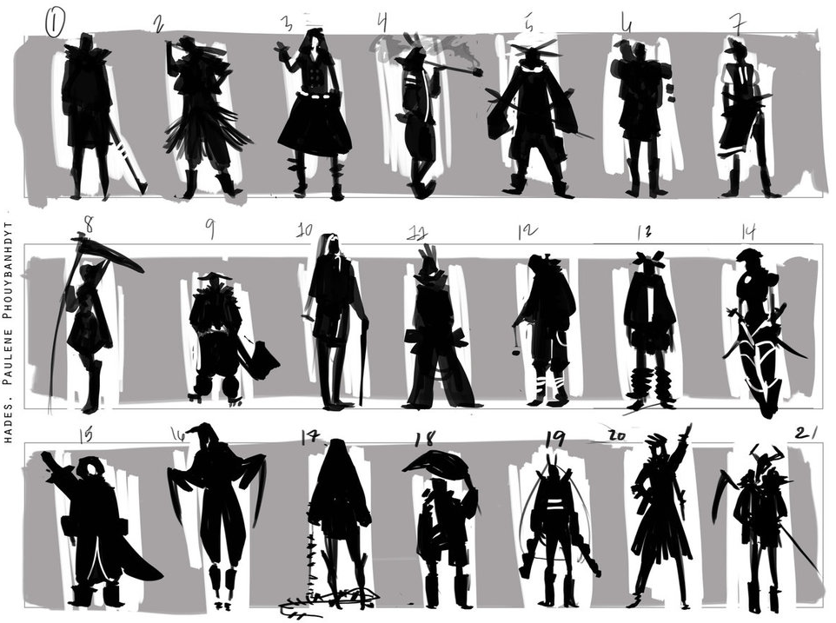

Slide 23
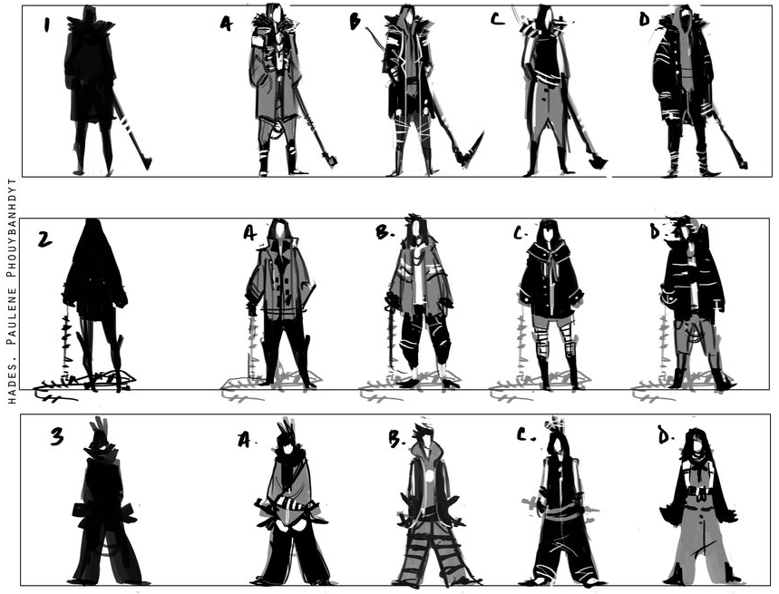

Slide 24
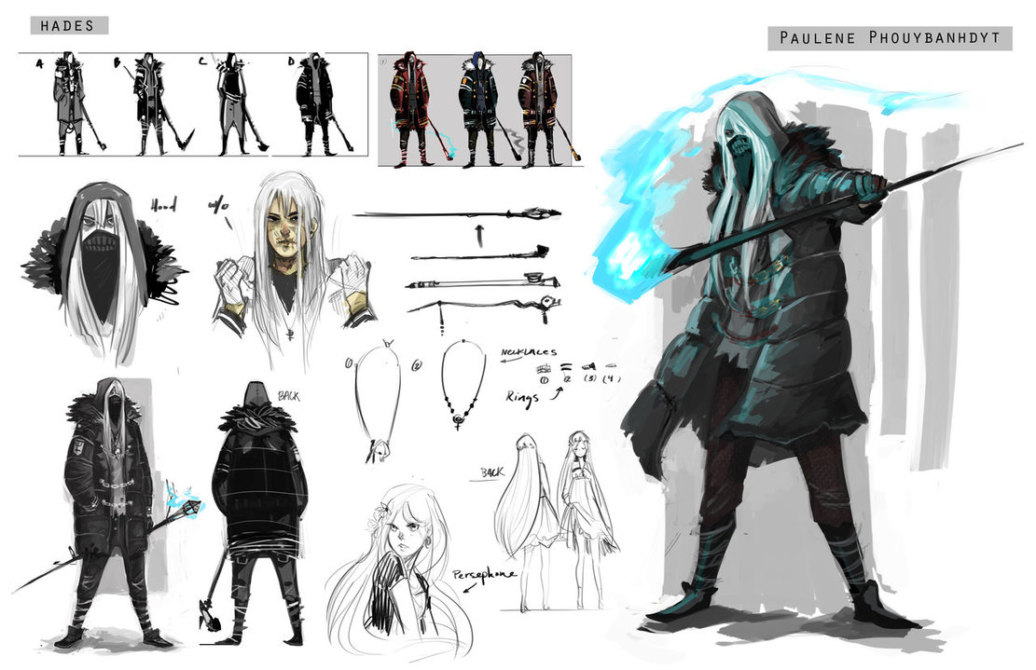

Slide 25
Dernier petit truc:
Si vous devez designer plusieurs personnages qui doivent apparaître à l’écran ensemble, créez-les tous sur une même page afin de mieux les comparer.

Slide 26
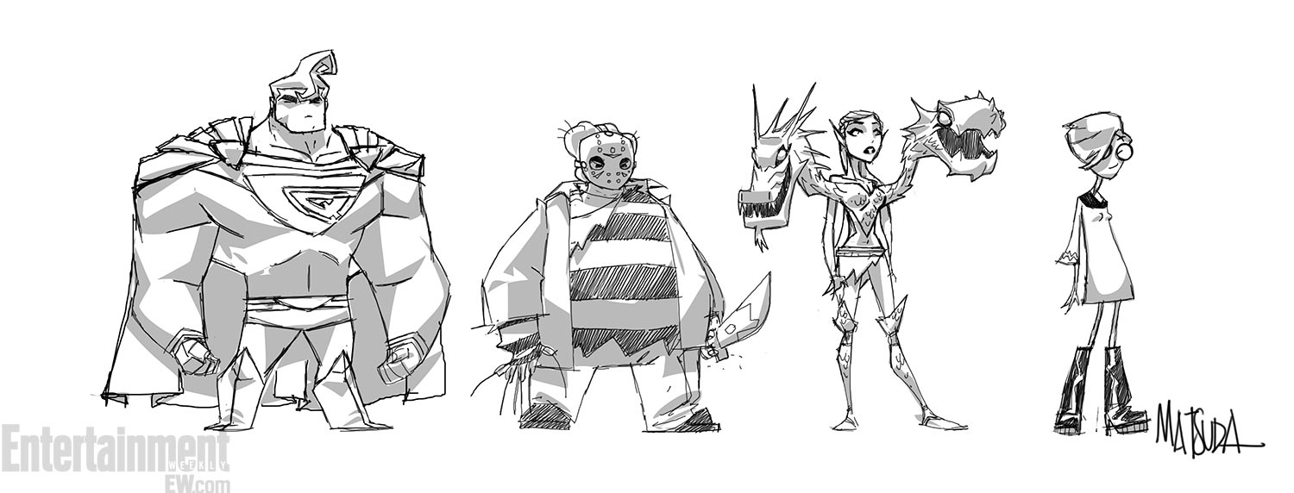
Pour plus de détails sur la conception de personnage et l’utilisation de silhouettes:
www.worldofleveldesign.com/silhouette-design

Slide 27
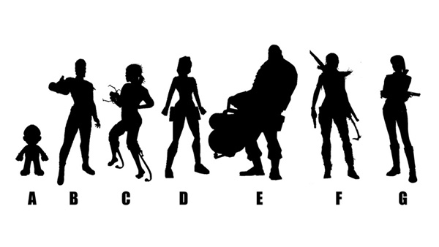
QUIZ’SONT’ILS?
A: Mario B: Boss (Metal Gear Solid 3) C: Chel (Portal) D: Lara Croft (Tomb Raider)
E: Heavy Weapons Guy (Team Fortress 2) F: Lara Croft (2012 reboot) G: Claire Redfield (Resident Evil 2)
Notes:
A: Mario B: Boss (Metal Gear Solid 3) C: Chel (Portal) D: Lara Croft (Tomb Raider)
E: Heavy Weapons Guy (Team Fortress 2) F: Lara Croft (2012 reboot) G: Claire Redfield (Resident Evil 2)

Slide 28

Principes de base: Les Couleurs
Couleurs
Généralement, couleurs vives et patriotiques pour les héros
Bleu, rouge, jaune, etc.
Couleurs plus foncées et opposées pour les vilains
Violet, vert, noir, etc.

Slide 29
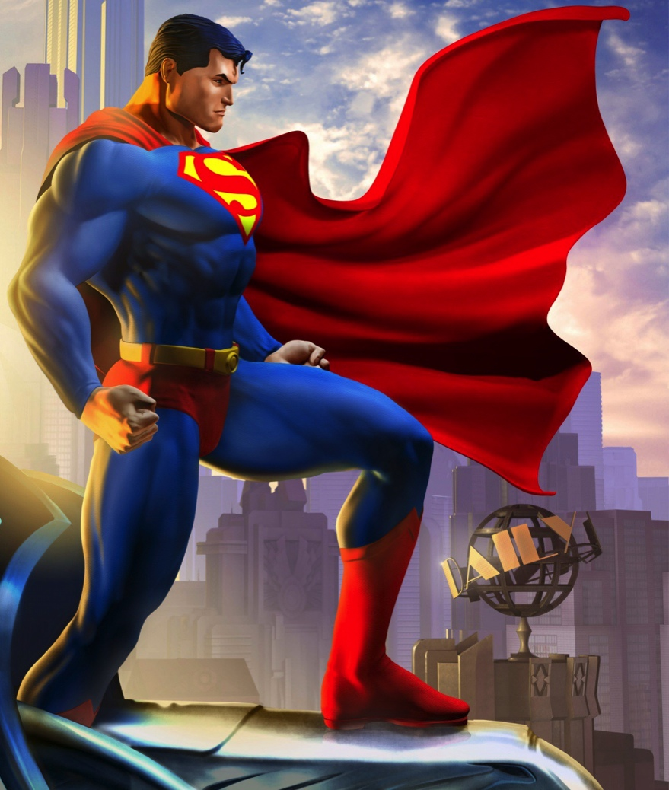
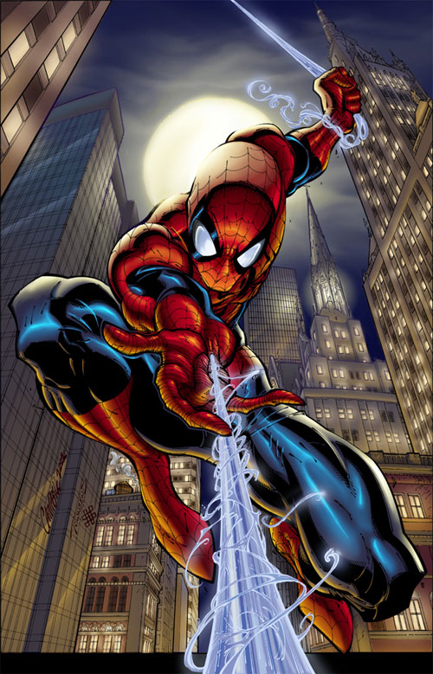
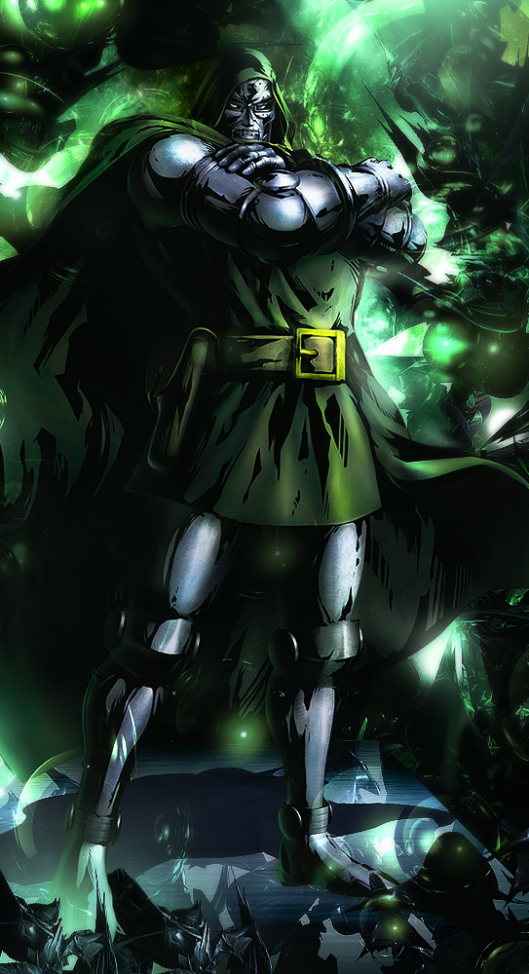
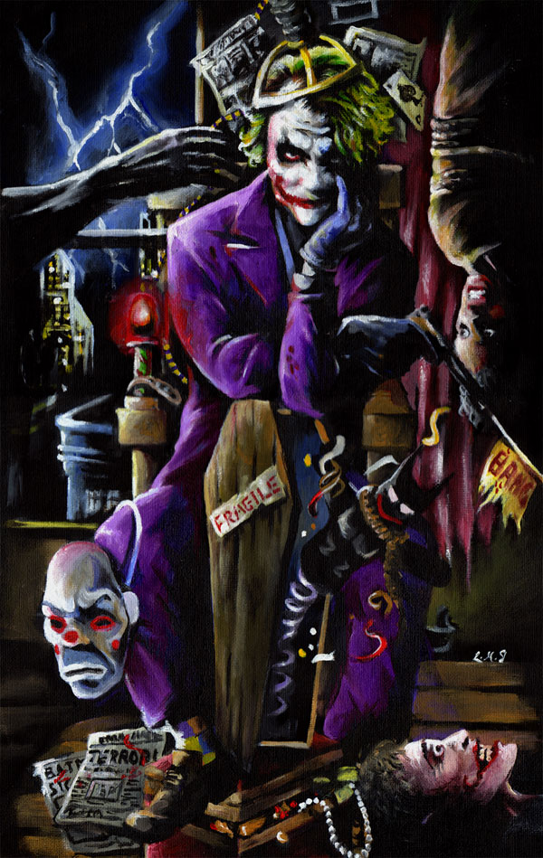
Utilisation des couleurs Héros et vilains

Slide 30
Les différents types de personnages
Personnage Humoristique
Personnage Héroïque
Le Badass

Slide 31
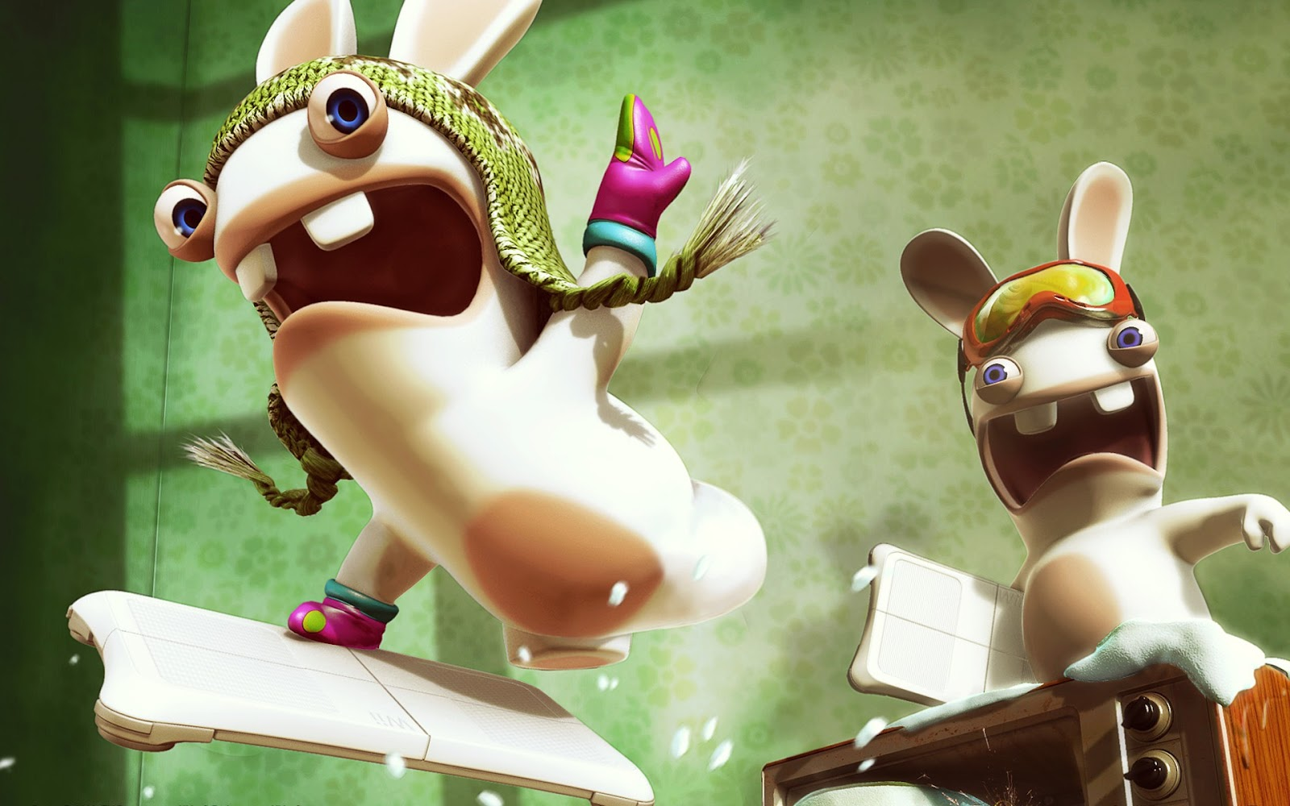
Personnages humoristiques

Slide 32
Personnage Humoristique
Qu’est-ce qui défini le personnage humoristique?
Dit des choses drôles
N’est pas synonyme de « fait des blagues »,
Un personnage peut très bien être drôle sans en avoir l’intention.
Fait des choses drôles
On évite le pipi-caca-pet-rot : puérile et impacte la cote ESBR

Slide 33
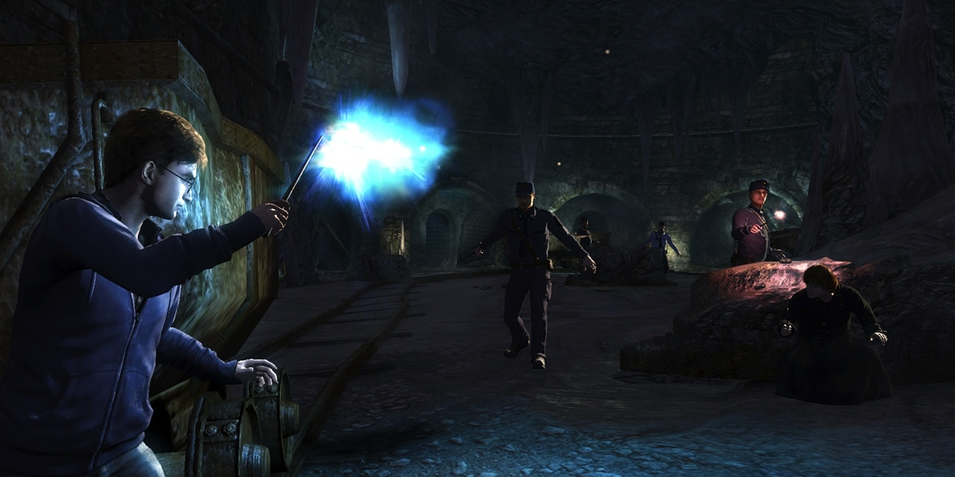
Personnage héroïque

Slide 34
Personnage héroïque
Qu’est-ce qui défini le personnage héroïque?
Actions héroïques
Sauver la princesse, sauver le monde
Ses actions comptent
Doit être « good » sans être candide
Possède toujours un talent propre (compétence ou arme)
Lara Croft: trouve des trésors
Sonic: court

Slide 35
Personnage héroïque
Par ailleurs, personne n’est parfait. Le héro a certainement des faiblesses:
Phobies
Ambitions non-réalisées
Problèmes relationnels
Passé trouble
Rend le personnage plus réel, crédible…
Doit également faire partie du gameplay…

Slide 36
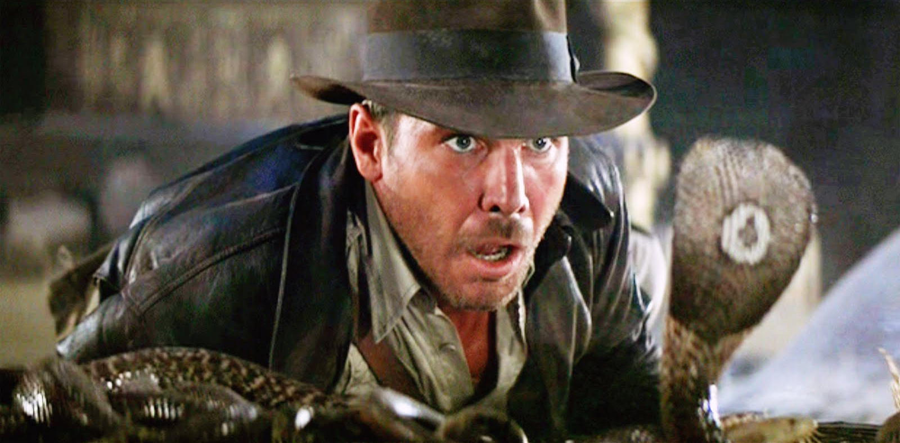
EXEMPLE:
Indiana Jones a peur des serpents.
Lorsqu’il entre dans une pièce pleine de serpents, ça devrait se répercuter sur le gameplay.
Notes:
Et en parlant de badass…

Slide 37
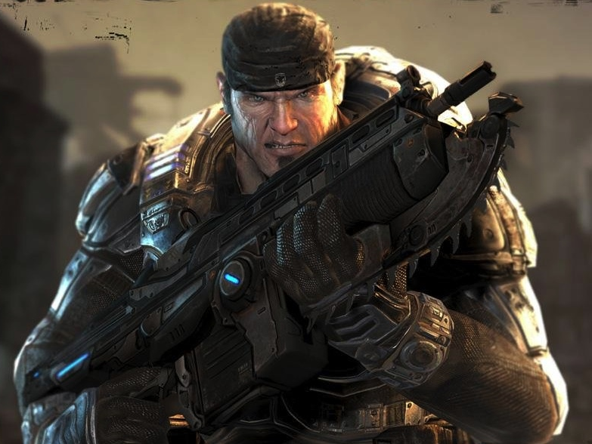
LE BADASS

Slide 38
Le Badass
Qu’est-ce qui défini le personnage « Badass »?
Actions badass
Que ce soit d’ouvrir une porte ou de tuer une vague d’ennemis, c’est toujours fait avec style
N’est pas quelqu’un de bien
Semble apprécier les mauvaises actions
Language cool
Ne crie pratiquement jamais – trop badass, ça n’est pas nécessaire
Attention toutefois, un personnage trop stoïque peut être interprété comme un personnage sans personnalité

Slide 39
Et maintenant…
Retournez aux 3 caractéristiques qui ont défini vitre personnage au départ
Bon guide pour établir les actions et réactions de votre personnage
Comment marche-t-il?
Comment combat-il
Comment ouvre-t-il une porte?

Slide 40
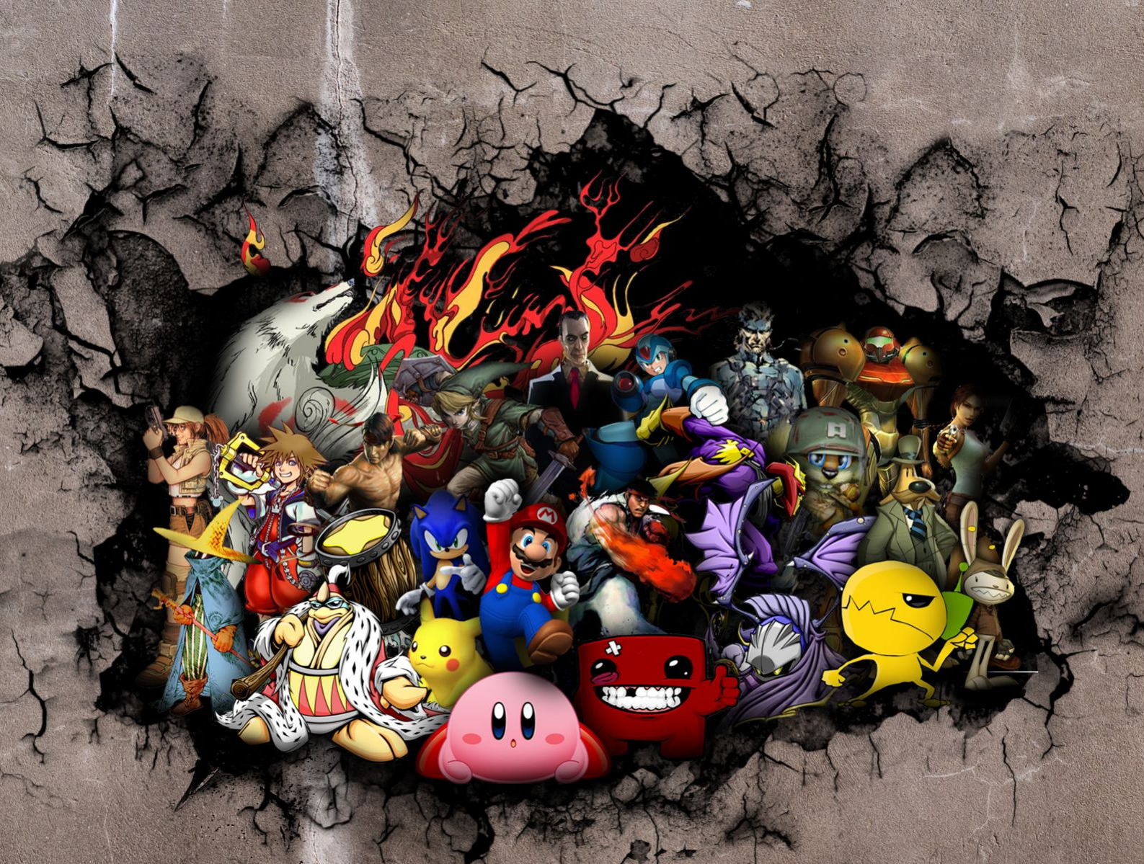
Exercice de pratique

Slide 41
Donnez vie à votre environnement de niveau :
Définissez votre environnement (voir atelier « Look & Feel »),
Créez un habitant (personnage joueur),
Créez trois (3) créatures habitant votre environnement,
Pour chacun des points précédents, appuyez vos concept par des images de références et des références sonore…

Slide 42
Faire la description d’un personnage/habitant:
Trouvez une image de personnage,
Trouvez lui un nom,
Indiquez son âge, sa race, son sexe.
Listez ses habiletés, ses forces et faiblesses.
En quelques ligne, définissez sa personnalité,
Présentez ses motivations.
Ajoutez quelques informations supplémentaires…

Slide 43



Slide 44

ENVIRONNEMENTS
DÉCORS ET ACCESSOIRES

Slide 45
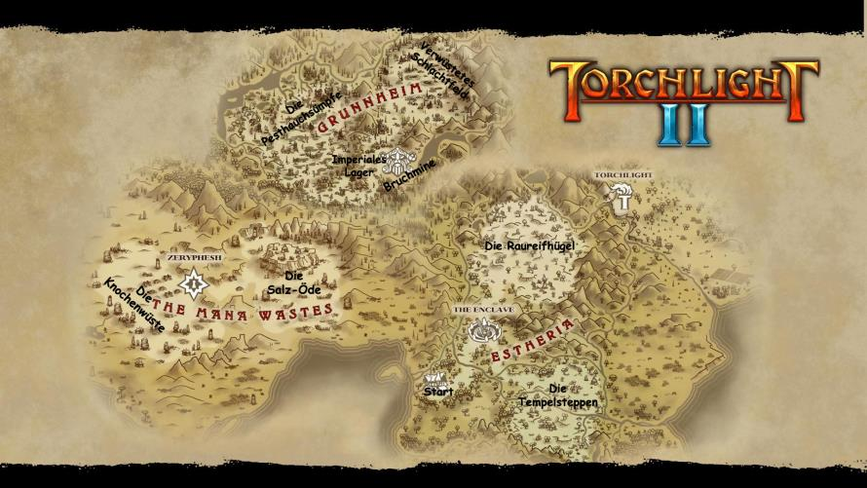

Slide 46
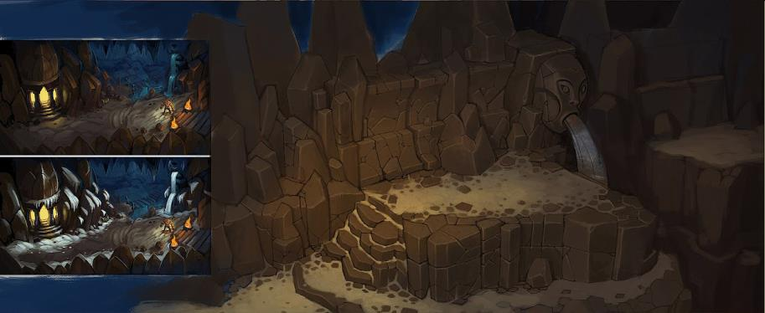

Slide 47
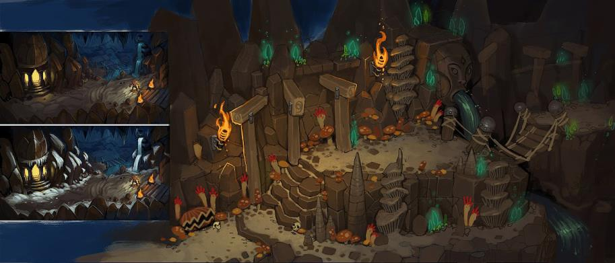

Slide 48
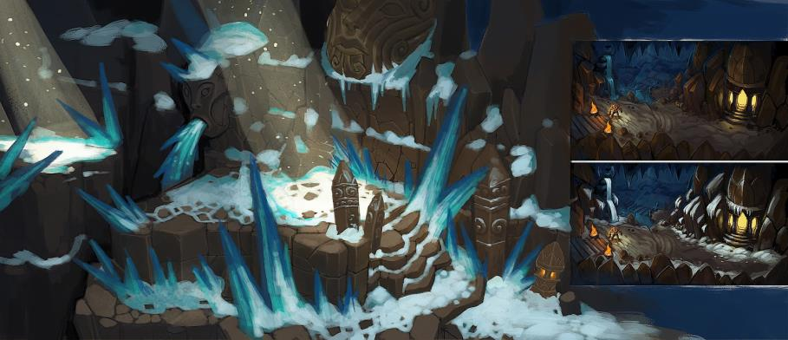

Slide 49
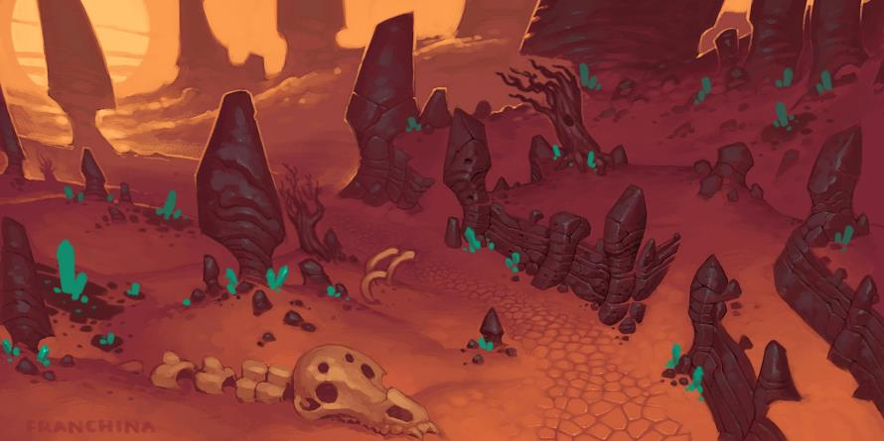

Slide 50
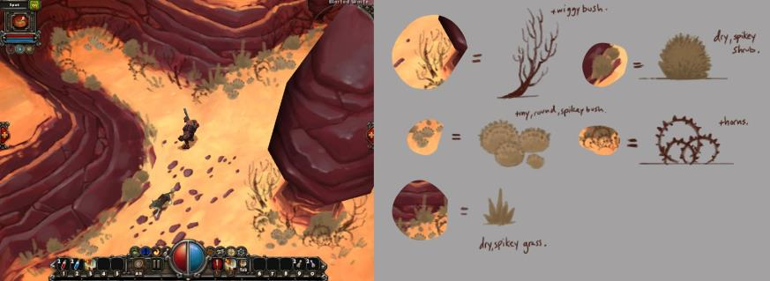
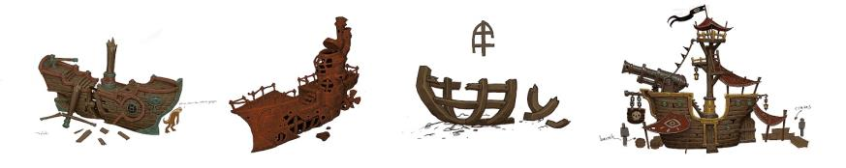

Slide 51
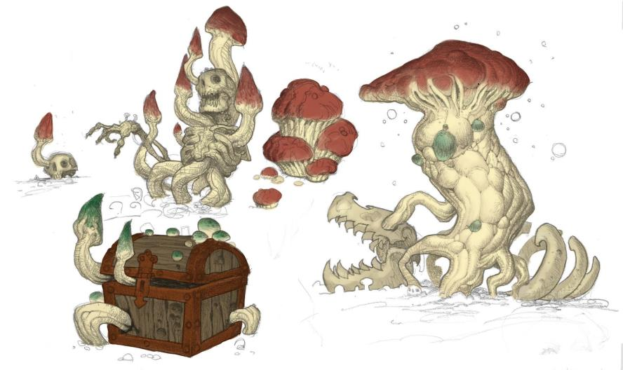

Slide 52
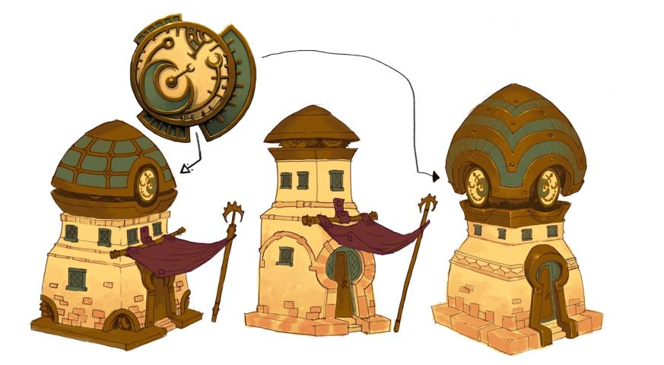

Slide 53
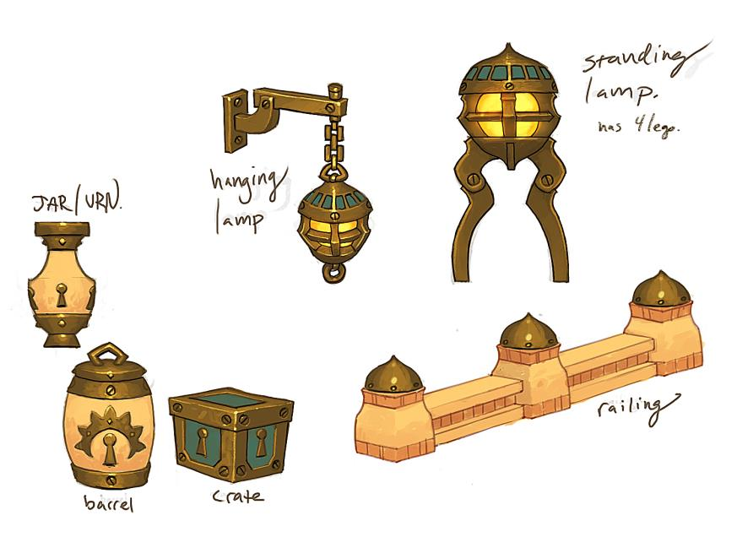

Slide 54
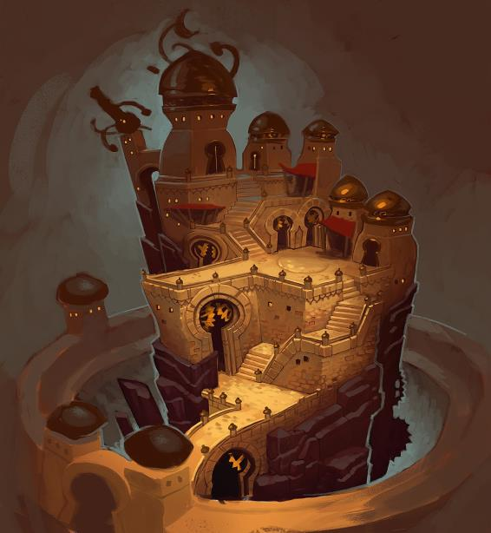

Slide 55
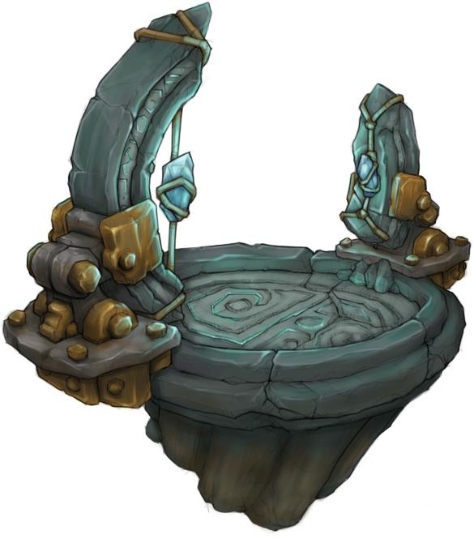

Slide 56
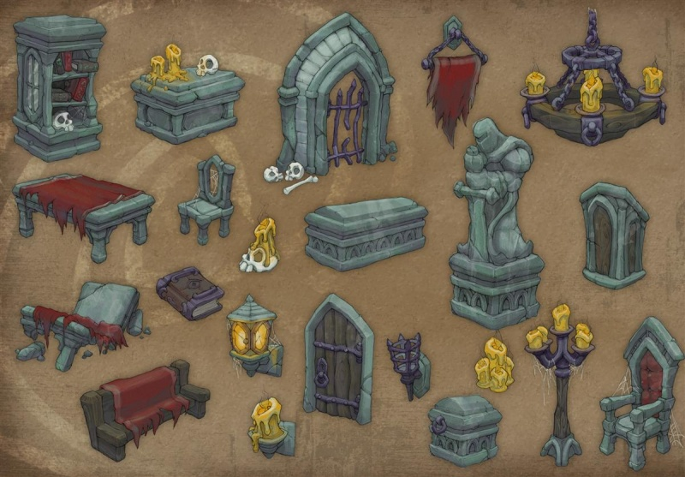

Slide 57
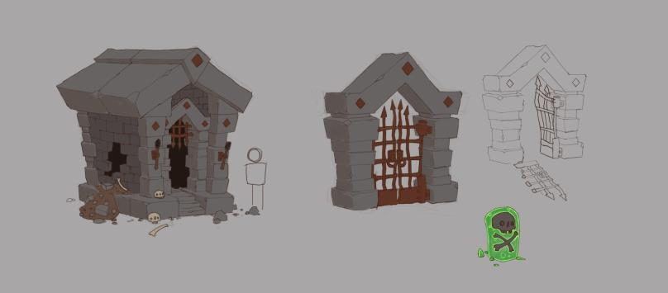
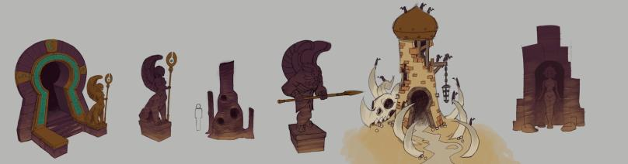

Slide 58
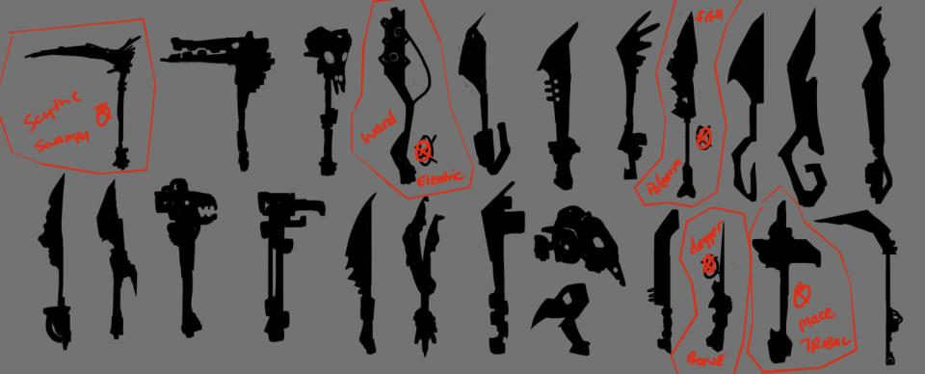

Slide 59
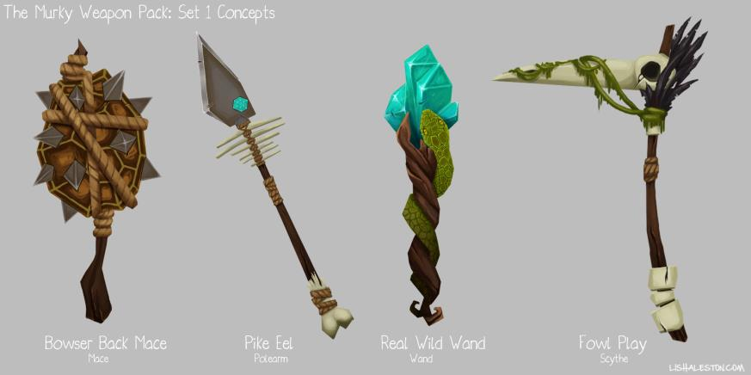

Slide 60
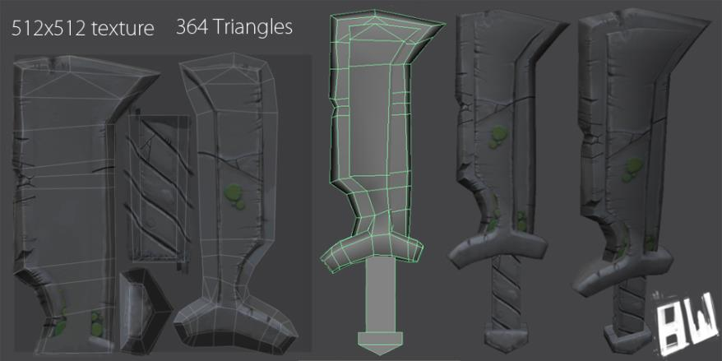

Slide 61
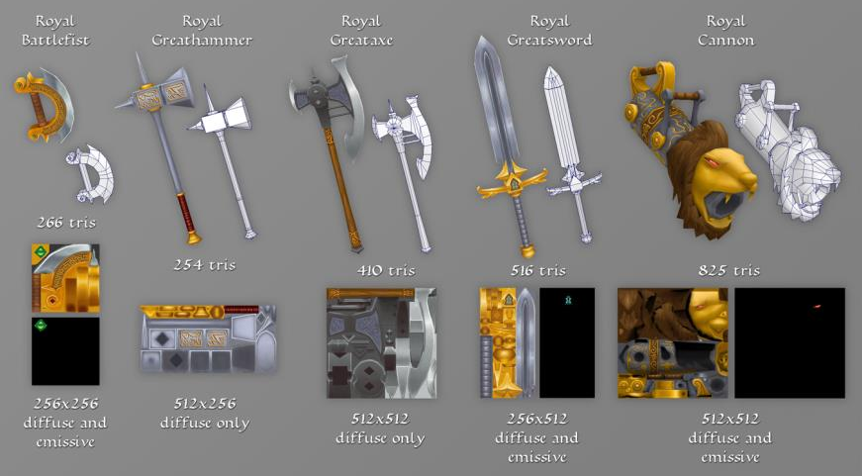

Slide 62
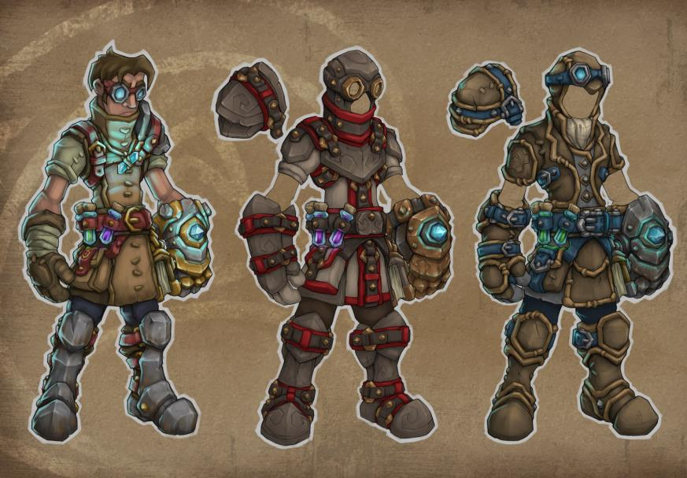

Slide 63
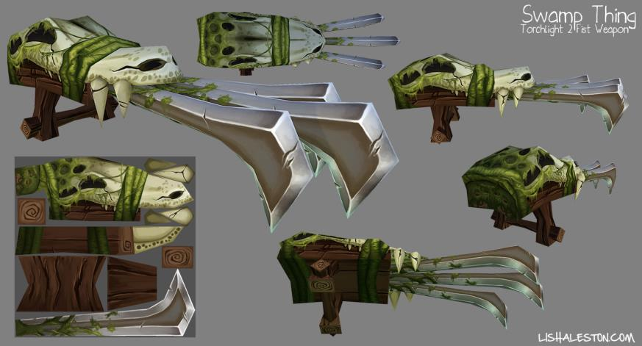

Slide 64
PERSONNAGES
CRÉATURES ET MONSTRES

Slide 65
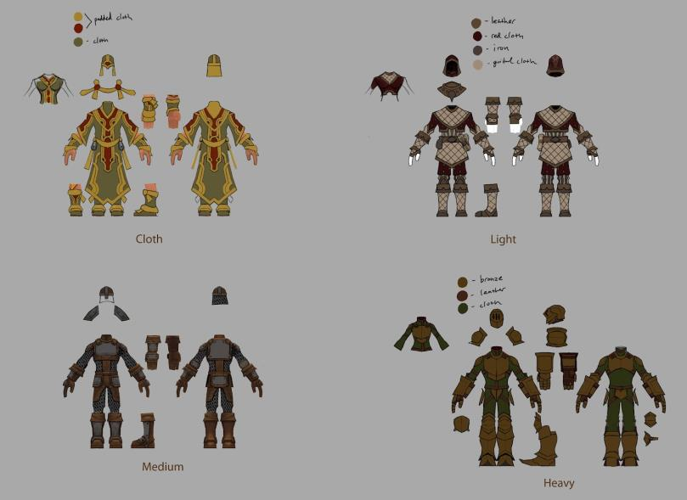

Slide 66
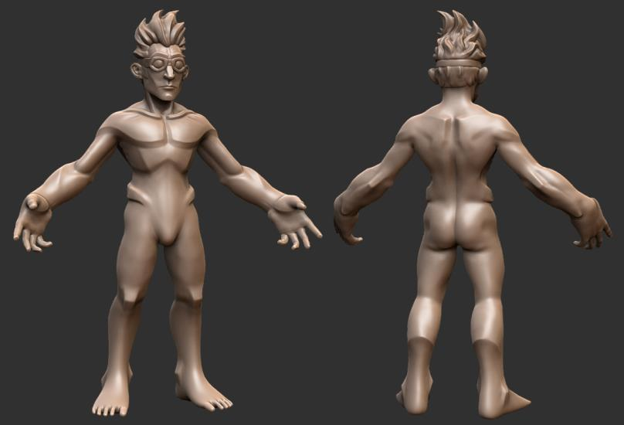

Slide 67
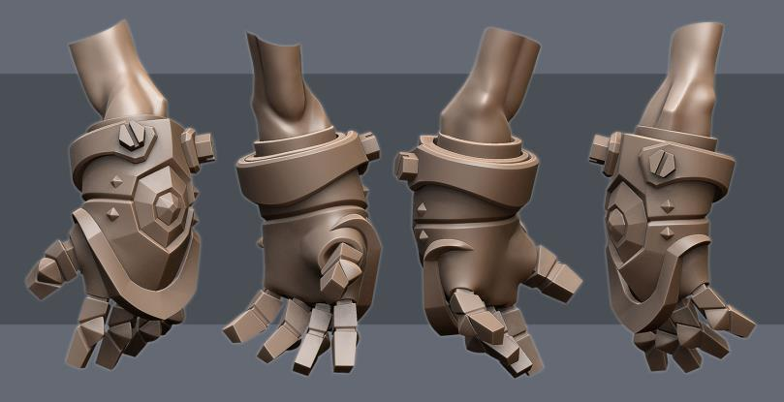

Slide 68
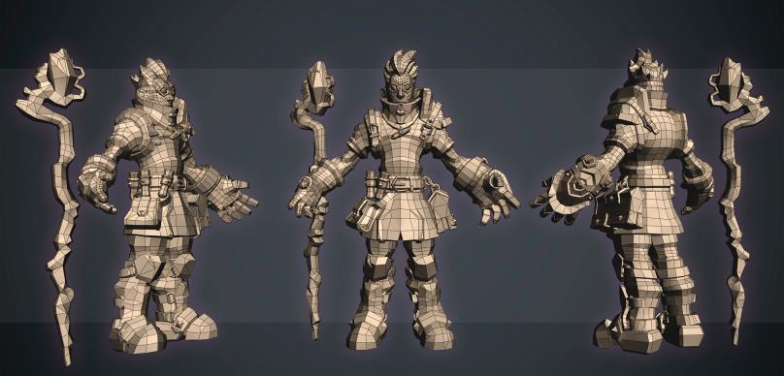

Slide 69


Slide 70


Slide 71


Slide 72


Slide 73


Slide 74


Slide 75


Slide 76


Slide 77


Slide 78


Slide 79


Slide 80


Slide 81
INTERFACE UTILISATEUR UI (“User Interface”)

Slide 82


Slide 83


Slide 84


Slide 85
RÉFÉRENCES LEVEL DESIGN
DESTINÉ AUX LEVEL ARTISTS

Slide 86


Slide 87
STORYBOARD
CUTSCENES ET CINEMATIQUES

Slide 88


Slide 89


Slide 90
FIN

